Slide 1
CEN0485 – Introdução à Bioinformática
Transcriptômica
Prof. Dr. rer. nat. Diego Mauricio Riaño Pachón
Laboratório de Biologia Computacional, Evolutiva e de Sistemas
Centro de Energia Nuclear na Agricultura
Universidade de São Paulo
https://diriano.github.io/
diego.riano@cena.usp.br

Slide 2
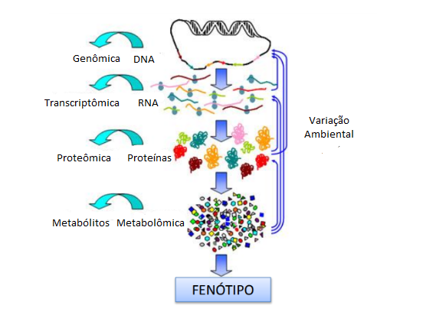
Transcriptômica
É a ômica responsável pelo estudo do transcriptoma de um organismo.
Adaptado de VERDI et al., 2019

Slide 3
O Transcriptoma
As células contem diversos tipos de transcritos, e todos eles contribuem para o funcionamento do organismo. O transcriptoma é o conjunto de todos os transcritos dentro uma célula, com suas abundancias, em uma condição especifica. Esse conjunto, e suas abundancias, variam com o estagio de desenvolvimento, o estado mutacional, a até com o estádio de uma doença. Determinar o transcriptoma em um momento especifico é crucial para entender a funcionalidade do genoma. O sequenciamento com tecnologias de segunda e terceira geração de sequenciamento de ácidos nucleicos e uma ferramenta poderosa para determinar o transcriptoma de qualquer célula.
http://www.rnaseqforthenextgeneration.org/

Slide 4
Que motivações teria fazer um estudo de transcriptômica?

Slide 5
Motivações
Detectar expressão diferencial
Determinar expressão alelo especifica
Quantificar o uso alternativo de transcritos
Descobrir novos transcritos/genes, fussões de genes
Analisar o perfil do transcriptoma
Identificar os transcritos de fato traduzidos (ribosome profiling)

Slide 6
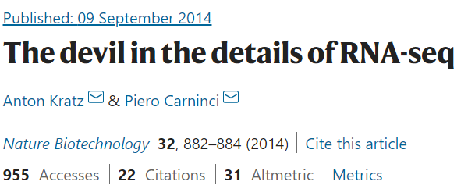
Leitura obrigatoria
https://www.nature.com/articles/nbt.3015

Slide 7
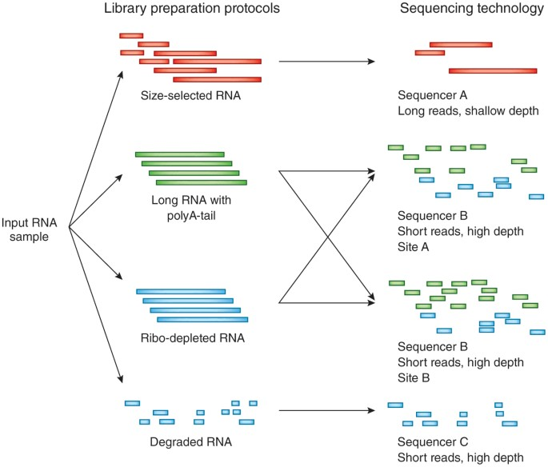
Material de entrada e tipo de sequenciamento
Tenha cuidado com os efeito de lotes, por ex. local de sequenciamento

Slide 8
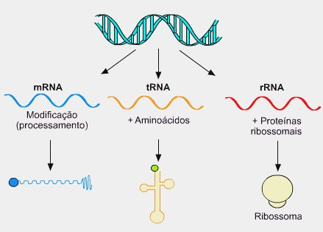
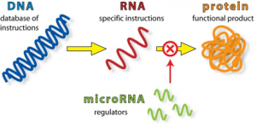
Transcriptoma
Coleção de transcritos (RNAs) em uma célula, e sua quantidade, para um estágio de desenvolvimento específico ou condição fisiológica.
mRNAs
rRNAs
tRNAs
microRNAs

Slide 9
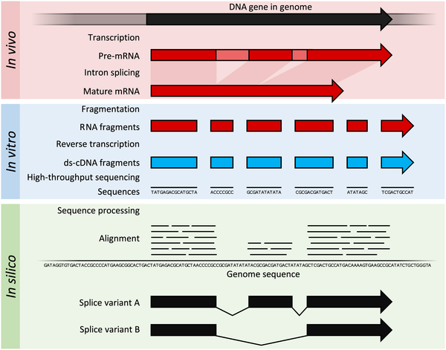
RNASeq
Transcritos de mRNA maduros.
O mRNA é extraído do organismo e a transcriptase reversa é usada para copiar o mRNA em um cDNA de cadeia dupla estável (ds-cDNA).
Os fragmentos de ds-cDNA são sequenciado utilizando métodos de sequenciamento de alta produtividade, com leituras curtas o compridas.
As leituras podem ser alinhadas a uma referencia (genoma o transcriptomas) ou montadas de novo para reconstruir quais regiões do genoma estão sendo transcritas.
Obs. Esses dados podem ser usados ​​para anotar onde estão os genes expressos, seus níveis de expressão relativa e quaisquer variantes alternativas.
Lowe R, Shirley N, Bleackley M, Dolan S, Shafee T (2017)
https://journals.plos.org/ploscompbiol/article?id=10.1371/journal.pcbi.1005457

Slide 10
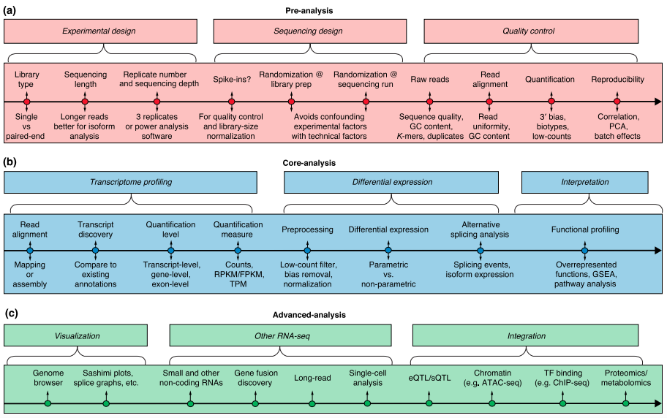
Esquema geral das analises associadas a RNASeq
https://genomebiology.biomedcentral.com/articles/10.1186/s13059-016-0881-8

Slide 11
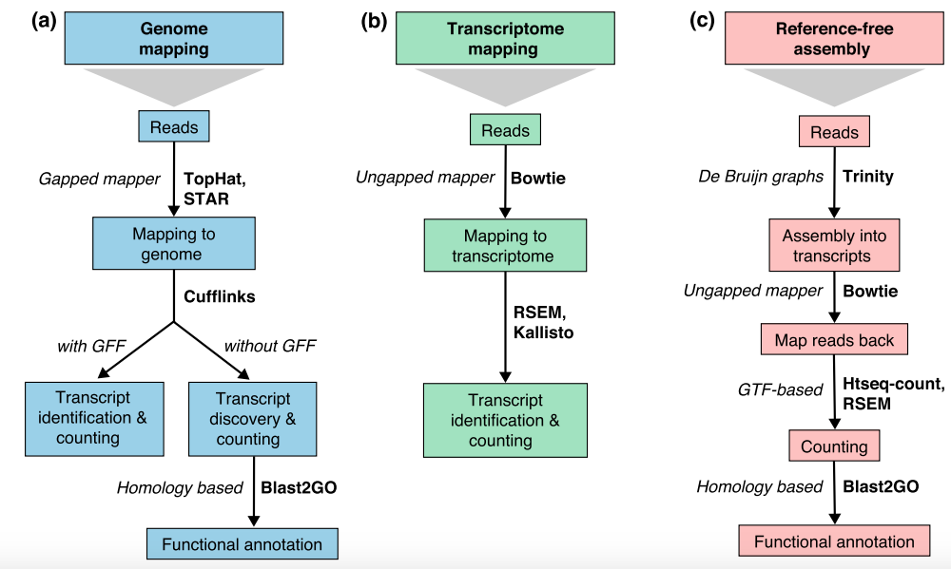
Esquema geral de análise de dados de RNASeq
https://genomebiology.biomedcentral.com/articles/10.1186/s13059-016-0881-8

Slide 12
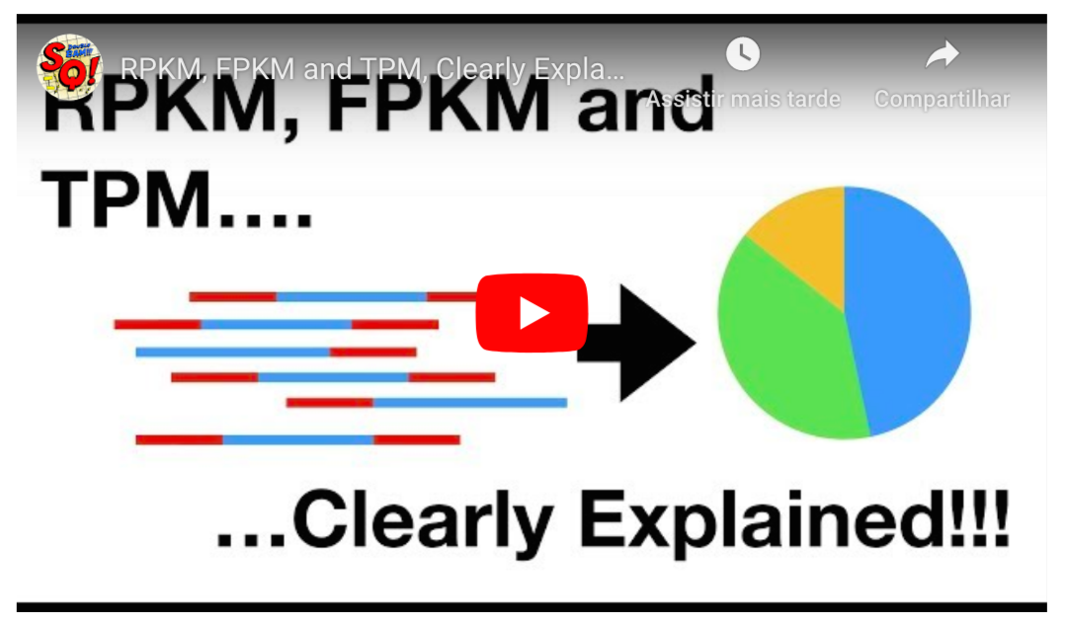
Quantificação dos niveis de expressão dos genes e dos transcritos
Numero de reads originados pelo transcrito é uma medida da sua expressão, mas depende de:
Tamanho do transcrito
Profundidade do sequenciamento
Composição do transcrito
Para análises de expressão diferencial (DGE) é usado diretamente o numero de leituras, e corregido (normalizado: segundo a profundidade, composição, etc). O objetivo é determinar se a diferencia observada no número de leituras de cada condição é maior do que seria esperado por acaso
Nos casos que se quer comparar diferentes transcritos
(isto NÃO é DGE) pode ser usado:
RPKM - reads per kilobase per million mapped reads
FPKM - fragments per kilobase per million mapped reads
TPM - transcripts per million
https://www.rna-seqblog.com/rpkm-fpkm-and-tpm-clearly-explained/
https://www.youtube.com/watch?v=TTUrtCY2k-w

Slide 13
Strand-specific RNASeq
Non strand-specific
Strand-specific
Gene b is unknown
Gene b is discovered
Condition X
Condition Y
a
a
b
b
Condition | Number of short reads
 | Real |  | nss |  | ss
 | a | b | a | b | a | b*
X | 14 | 0 | 14 | 0 | 14 | 0
Y | 14 | 14 | 28 | 0 | 14 | 14
https://bmcgenomics.biomedcentral.com/articles/10.1186/s12864-015-1876-7

Slide 14
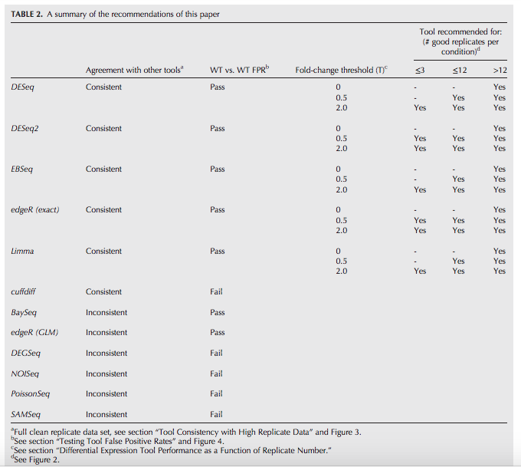
RNASeq replicates
https://www.ncbi.nlm.nih.gov/pmc/articles/PMC4878611/pdf/839.pdf

Slide 15
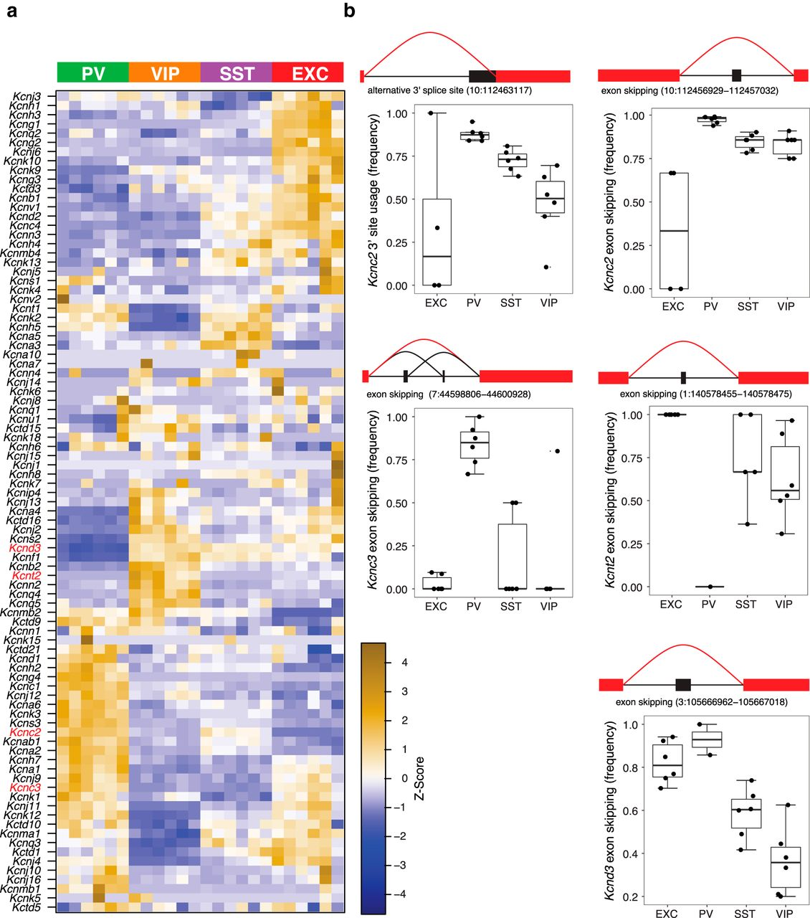
Análise da expressão dos genes
https://www.jneurosci.org/content/40/5/958

Slide 16
https://qubeshub.org/community/groups/coursesource/publications?id=2538&v=1
Teaching RNAseq at Undergraduate Institutions: A tutorial and R package from the Genome Consortium for Active Teaching

Slide 17
Aula pratica
Vamos analisar dados do seguinte experimento (https://pubmed.ncbi.nlm.nih.gov/24926665/)
Efeito do tratamento com glucocorticoides no musculo liso de vias aéreas (ASM).
Células primárias de ASM foram isoladas de quatro doadores de pulmão, sem doenças crônicas. Células de cada doador foram tratadas com 1uM DEX, ou com solução controle por 18h.
De cada amostra foi isolado RNA total. 1mg de RNA de cada amostra foi usado para sintetizar bibliotecas de cDNA com o kit TruSeq RNASeq sample prep. (poly-A fishing). Amostras sequenciadas num instrumento HiSeq2000 gerando leituras 2x75bp.
Cada amostra gerou em media 58.9 milhões de leituras brutas.

